Slide 1
ЖҚЗ фотографиялық әдісі

Slide 2
Ғарыштық түсірістің айқын сипаты жоғарғы шолу дәрежесі болып табылады, бір суретпен жер бетінің үлкен ауданын қамту. Қолданатын аппаратураның және фотоүлдірдің типіне байланысты, фотоға түсіру электромагниттік спектрдің барлық көрінетін диапазонында, оның бөлек зоналарында, және де жақын ИҚ (инфрақызыл) диапазонда жүргізілу мүмкін.

Slide 3
Түсіріс масштабы екі маңызды параметрге байланысты:
түсіріс биіктігі;
объективтің фокустық арақашықтығы.
Ғарыштық фотоаппараттар оптикалық өстің еңістігіне байланысты, жер бетінің пландық және болашақ суреттерін алуға мүмкіндік береді. Қазіргі уақытта 60 % және одан көп беттесумен ғарыштық суреттер алуға мүмкіндік беретін жоғары рұқсаты бар фотоаппаратура қолданылады. Фотоға түсірудің спектрлі диапазоны жақын инфрақызыл зонаның (0,86 мкм дейін) көрінетін бөлігін қамтиды.

Slide 4
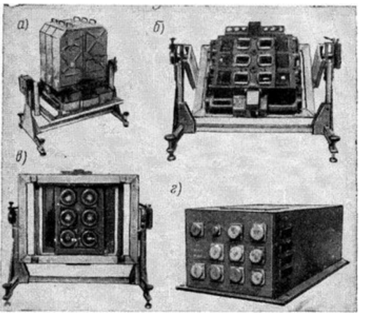
Жер бетін түсіру үшін келесі маркалардың фотоға түсіру жүйесі қолданады: КАТЭ-140, МКФ-6, ФМС және т.б.
МКФ-6М фотографиялық камерасының келесі спектр зоналарында (мкм) жұмыс істейтін алты спектрлік каналы бар: 0,45- 0,50; 0,52-0,56; 0,58 - 0,62; 0,64-0,68; 0,70-0,74; 0,78- 0,86. Суреттер жоғары рұқсатпен ерекшеленеді және ақпараттылықты жоғалтпай бірнеше ретке дейін үлкейтіледі. 265 км биіктіктен түсірілген суреттердің масштабы 1:2 000 000 ұсақтау. 1-4 каналдағы зоналық суреттер 60× үлкейтуді көтереді және осы үлкейтілген жағдайда геологиялық дешифрлеу мақсаттарына жарамды. Бесінші және алтыншы канал бойынша алынған суреттер 10× үлкейтуді ғана көтереді.

Slide 5
Фотографиялық түсіріс – қазіргі уақытта ғарыштық кеңістіктегі ең ақпараттық түсіріс түрі. Суреттің (белгінің) ең қолайлы шамасы 18×18 см, ол тәжірибе көрсеткендей, бір уақытта барлық бейнені көрсете отырып, адам көзінің физиологиясымен келісіледі.
Қолданудың ыңғайлығы үшін бөлек жабыны бар фотосұлбалар немесе дәлдігі 0,1 мм және одан дәлірек тірек нүктелердің топографиялық қиылыстыруы бар фотокарталар құрастырылады. Фотосұлбаның монтажы үшін тек пландық ғарыштық суреттер қолданады. Әртүрлі масштабты, әдетте перспективті ғарыштық суреттер пландыққа келтіру үшін түрлендіру (трансформациялау) деп аталатын арнайы үдеріс қолданады. Ғарыштық суреттерді түрлендіру, ғарыштық фотосұлбаларды және ғарыштық фотокарталарды құрастыру үшін жиі қолданады және әдетте координаттардың географиялық торына жеңіл байланысады.

